Slide 1



Slide 2

1、svg简单介绍
2、d3简介与安装
3、画一个简单的柱图
4、布局

Slide 3
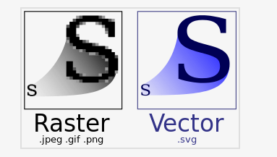
一. SVG简介
SVG是一种和图像分辨率无关的矢量图形格式，它使用严格的XML语法描述图形内容。
点
形状元素

Slide 4
与其他图像格式相比，使用 SVG 的优势在于：
SVG 可被非常多的工具读取和修改（比如记事本）
SVG 与 JPEG 和 GIF 图像比起来，尺寸更小，且可压缩性更强。
SVG 是可伸缩的
SVG 图像可在任何的分辨率下被高质量地打印
SVG 可在图像质量不下降的情况下被放大
SVG 图像中的文本是可选的，同时也是可搜索的（很适合制作地图）
SVG 可以与 Java 技术一起运行
SVG 是开放的标准
SVG 文件是纯粹的 XML

Slide 5
二.SVG的基本元素
SVG标签有很多，为了简单起见，可以把其元素分为三大类：矢量图形、文字、引用位图。其中常用的如下：
矢量图形：svg(定义svg文档片段), rect(定义矩形), circle(定义圆形)， ellipse(定义椭圆)，path(路径)，line(线)，ploygon(多边形)，title( 标题), desc(描述)， g(群组)， defs(参考元素)。
文字：text(文字)， 锚点（a）
引用位图： image(图片元素)

Slide 6
三、D3简介和安装
1、d3是什么
D3 的全称是（Data-Driven Documents），顾名思义可以知道是一个被数据驱动的文档。听名字有点抽象，说简单一点，其实就是一个 JavaScript 的函数库，使用它主要是用来做数据可视化的。
D3 提供了各种简单易用的函数，大大简化了 JavaScript 操作数据的难度。由于它本质上是 JavaScript ，所以用 JavaScript 也是可以实现所有功能的，但它能大大减小你的工作量，尤其是在数据可视化方面，D3 已经将生成可视化的复杂步骤精简到了几个简单的函数，你只需要输入几个简单的数据，就能够转换为各种绚丽的图形。

Slide 7
2、怎么学习和使用 D3
学习 D3 最好的地方是： http://d3js.org/ ，官网。
数据可视化专题站：http://www.ourd3js.com/wordpress/
D3 是一个 JavaScript 函数库，并不需要通常所说的“安装”。它只有一个文件，在 HTML 中引用即可。有方法：
下载 D3.js 的文件两种
直接包含网络的链接（但使用的时候要保持网络连接有效，不能再断网的情况下使用）

Slide 8
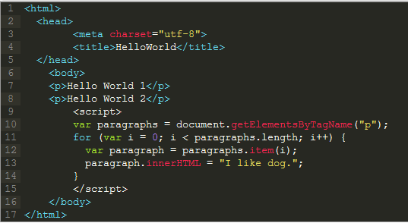
使用js改变页面内容的方法

Slide 9
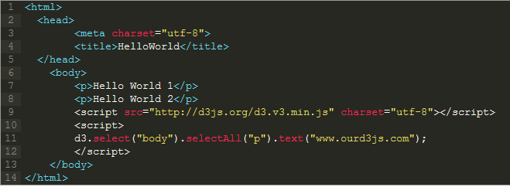
使用d3改变其内容的方法

Slide 10
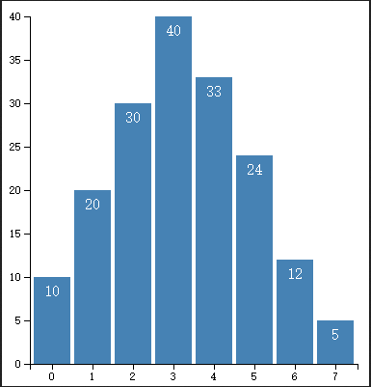
四、数据可视化：画一个完整的柱形图
http://www.ourd3js.com/demo/rm/R-5.1/Chart.html
步骤：
1、插入画布
2、定义比例尺
3、定义坐标轴
4、添加坐标轴元素
5、插入矩形与文本

Slide 11
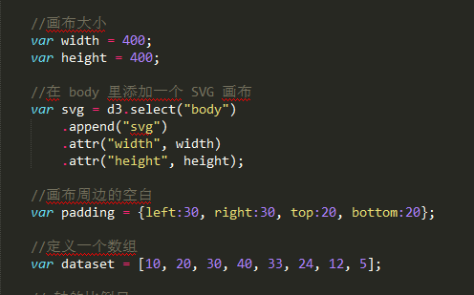
1. 添加 SVG 画布

Slide 12

如何选择元素
在 D3 中，用于选择元素的函数有两个：
d3.select()：是选择所有指定元素的第一个
d3.selectAll()：是选择指定元素的全部
这两个函数返回的结果称为选择集。

Slide 13
插入元素
插入元素涉及的函数有两个：
append()：在选择集末尾插入元素
insert()：在选择集前面插入元素
删除元素
删除一个元素时，对于选择的元素，使用 remove 即可

Slide 14
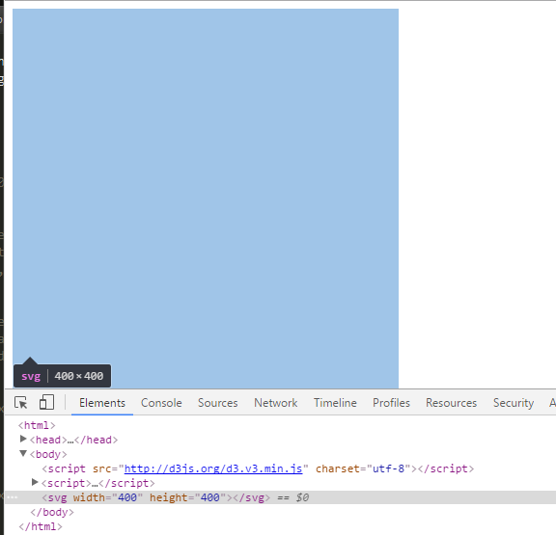

Slide 15
2、定义比例尺
比例尺概念：
将某一区域的值映射到另一区域，其大小关系不变。这就是比例尺（Scale）。
比例尺类型：
线性比例尺：d3.scale.liner()
序数比例尺：d3.scale.ordinal()
平方根比例尺：d3.scale.sqrt()
对数比例尺：d3.scale.log()
…….

Slide 16


线性比例尺
线性比例尺，能将一个连续的区间，映射到另一区间。要解决柱形图宽度的问题，就需要线性比例尺。
SVG大小：400*400，SVG高度范围：0~400
d3.scale.linear() 返回一个线性比例尺。domain() 和 range() 分别设定比例尺的定义域和值域

Slide 17
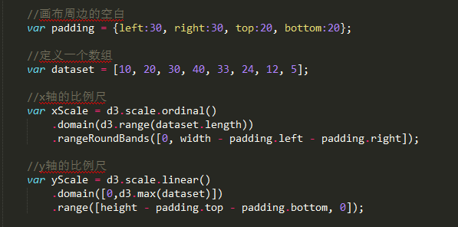

Slide 18
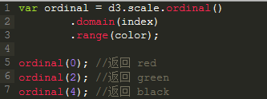
序数比例尺
有时候，定义域和值域不一定是连续的。例如，有两个数组：

Slide 20
映射范围时，可以使用 range()，也可以使用 rangeBands()。后者接收一个最小
值和一个最大值，然后根据输入值域的长度自动将其切分成相等的块或“档” ，例如：
.rangeBands([0, w])
这行代码的意思是“计算从 0 到 w 可以均分为几档，然后把比例尺的范围设定为这些档” 。就我们的例子而言，值域有 20 个值，因此 D3 会执行如下计算：
(w - 0) / xScale.domain().length
(600 - 0) / 20
600 / 20
30
最后，每一档的“宽度”为 30。

Slide 21
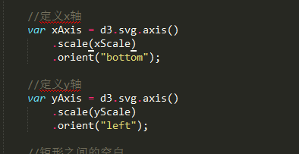
3. 定义坐标轴
d3.svg.axis()：D3 中坐标轴的组件，能够在 SVG 中生成组成坐标轴的元素。
scale()：指定比例尺。
orient()：指定刻度的朝向，bottom 表示在坐标轴的下方显示。

Slide 22
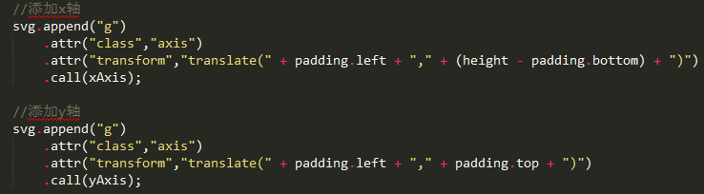
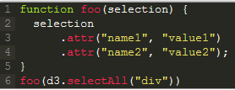
4. 添加坐标轴的元素

Slide 23
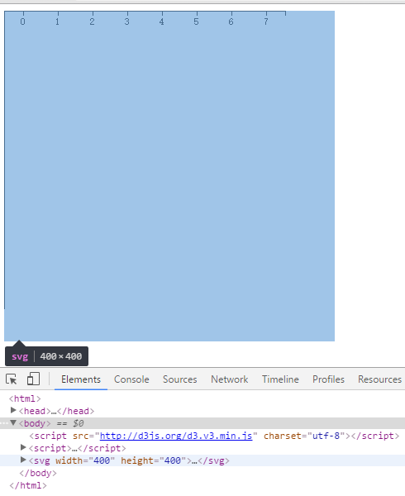

Slide 24
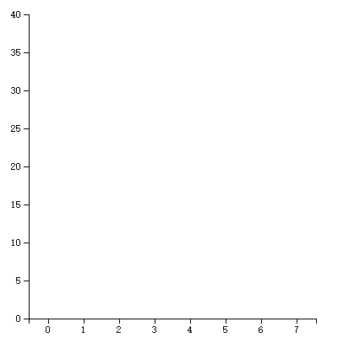

Slide 25
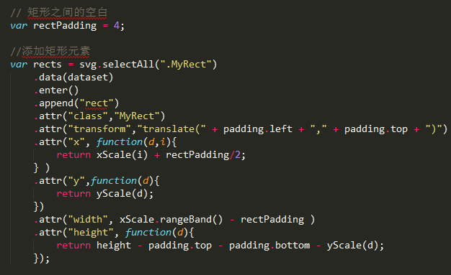
5. 添加矩形和文字元素

Slide 26
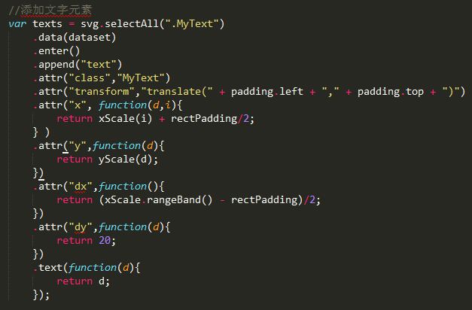

Slide 27
数据绑定
data()函数：绑定一个数组到选择集上，数组的各项值分别与选择集的各元素绑定，它能遍历你扔给它的任何长度的数据集，然后依次执行连缀在后面的每一个方法。
selectAll() 会返回对所有圆形的空引用（因为还不存在呢） ，
而 data()把数据绑定到即将创建的元素，enter() 返回对这个新元素的占位引用，最后append() 把圆形添加到 DOM。

Slide 28
6、让图片动起来：
http://www.ourd3js.com/demo/rm/R-6.0/ChartTransition.html
实现动态的方法
transition()：启动过渡效果。
duration()：指定过渡的持续时间，单位为毫秒。如 duration(2000) ，q 指持续 2000 毫秒，即 2 秒。
ease()：指定过渡的方式，linear、circle、elastic。。
delay()：指定延迟的时间，表示一定时间后才开始转变，单位同样为毫秒

Slide 29
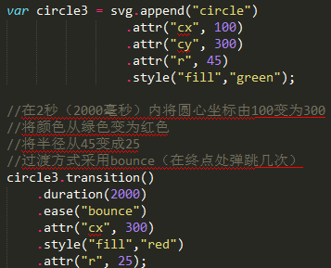

Slide 30

7、交互性：
http://www.ourd3js.com/demo/rm/R-8.0/interaction.html
这段代码在 SVG 中添加了一个圆，然后添加了一个监听器，是通过 on() 添加的。在 D3 中，每一个选择集都有 on() 函数，用于添加事件监听器

Slide 31
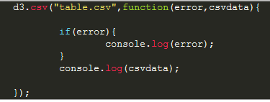
D3读取文件

Slide 32
五. 布局（数据转换）
从上面的图可以看到，布局的作用是：将不适合用于绘图的数据转换成了适合用于绘图的数据。
D3 总共提供了 12 个布局：饼状图（Pie）、力导向图（Force）、弦图（Chord）、树状图（Tree）、集群图（Cluster）、捆图（Bundle）、打包图 （Pack）、直方图（Histogram）、分区图（Partition）、堆栈图（Stack）、矩阵树图（Treemap）、层级图 （Hierarchy）。

Slide 33
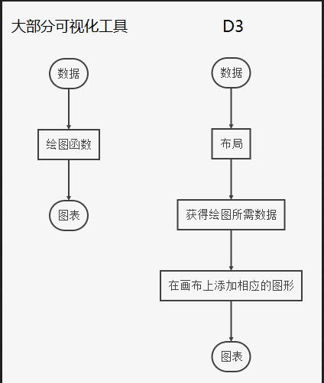

Slide 34
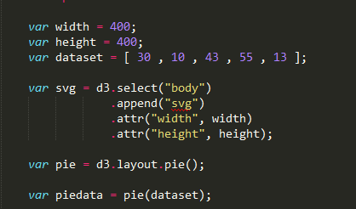

Slide 35

地址/Addr: 上海市浦东新区张江高科技园 电话/Tel：021-51875086
区爱迪生路326号B座402室 服务热线：400 660 1216
网址/Web： www.majorbio.com 传真/Fax：021-60453529

